Slide 1

Ханты-Мансийский автономный округ-Югра бюджетное учреждение Ханты-Мансийского автономного округа-Югры
«Лангепасский комплексный центр социального обслуживания населения»
Деятельность «Психологического клуба
для несовершеннолетних
и их родителей «#Свободаобщения»

Slide 2
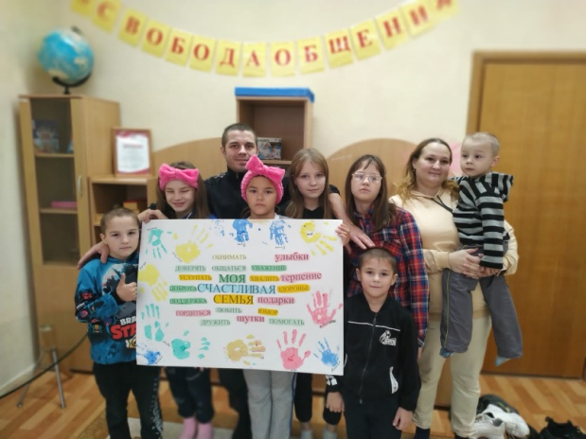
Ханты-Мансийский автономный округ- Югра бюджетное учреждение Ханты-Мансийского автономного округа- Югры
«Лангепасский комплексный центр социального обслуживания населения»
«Психологический клуб
для несовершеннолетних
и их родителей «#Свободаобщения»
Аудитория:
несовершеннолетние, семьи, находящиеся в трудной жизненной ситуации и социально опасном положении, несовершеннолетние из замещающих семей
Численность лиц, охваченных мероприятиями клуба «#Свободаобщения»
2021 – дети из семей СОП - 32 несовершеннолетних;
2022 – дети и родители из семей СОП и ТЖС - 48 несовершеннолетних, 41 родитель;
2023 – дети и родители из семей СОП, ТЖС, из замещающих семей - 69 несовершеннолетних, 44 родителя

Slide 3




Ханты-Мансийский автономный округ- Югра бюджетное учреждение Ханты-Мансийского автономного округа- Югры
«Лангепасский комплексный центр социального обслуживания населения»
ПРОБЛЕМЫ СЕМЕЙ
-нарушение поведения детей;
-недостаточная компетенция родителей в вопросах воспитания;
-отсутствие организации детского досуга;
-неумение справляться с потребностями подростка;
-зависимость родителей от алкоголя, наркотиков;
-безработица

Slide 4
Ханты-Мансийский автономный округ- Югра бюджетное учреждение Ханты-Мансийского автономного округа- Югры
«Лангепасский комплексный центр социального обслуживания населения»
ЦЕЛИ И ЗАДАЧИ
Цель:
Формирование и сохранение гармоничных семейных отношений, развитие у детей и взрослых коммуникативных навыков и ответственного поведения, стремления к самопознанию, установок на здоровый образ жизни.
Задачи:
- научить несовершеннолетних приемам и способам самопознания и саморазвития, формам социально-приемлемого поведения, навыкам эффективного общения (умение убеждать собеседника, аргументировать свою точку зрения, внимательно слушать и уважать мнение партнера);
- способствовать вовлечению несовершеннолетних в добровольческую и волонтерскую деятельность, развивать внутреннюю уверенность, чувство ответственности за свои поступки;
- организовать содержательный досуг детей и их родителей, обучить родителей способам эффективной организации семейного досуга.

Slide 5
Ханты-Мансийский автономный округ- Югра бюджетное учреждение Ханты-Мансийского автономного округа- Югры
«Лангепасский комплексный центр социального обслуживания населения»
ЭТАПЫ РЕАЛИЗАЦИИ
I этап
Январь
Определение содержания занятий с несовершеннолетними и их родителями (законными представителями).
Выбор форм работы, продолжительности и режима занятий.
Разработка плана на текущий год для несовершеннолетних и их родителей (законных представителей).
II этап
Январь –
декабрь
Реализация плана мероприятий и занятий, включающих в себя теоретическую информацию, практическую отработку навыков в играх и упражнениях.
Взаимодействие с партнерами программы.
III этап
Декабрь
Осуществление мониторинга эффективности реализации мероприятий программы.
Социологические исследования (анкетирование, опрос).
Определение степени удовлетворенности получателей социальных услуг.
Распространение, тиражирование опыта.

Slide 6
Ханты-Мансийский автономный округ- Югра бюджетное учреждение Ханты-Мансийского автономного округа- Югры
«Лангепасский комплексный центр социального обслуживания населения»
СОДЕРЖАНИЕ РАБОТЫ
Профилактическая работа
с несовершеннолетними
Профилактическая работа
с семьей, родителями
(законными представителями
несовершеннолетних)
Программа состоит из 4 блоков
(25 занятий):
Снижение агрессивности во
взаимоотношениях со сверстниками;
Профилактика употребления ПАВ;
Повышение стрессоустойчивости;
Формирование ответственного
поведения
Программа состоит из 4 блоков (12
коуч – сессий):
«Я – Родитель»;
«Ребенок. Как с ним общаться?»;
«Развитие познавательной и
творческой активности ребенка!»;
Тренинг детско-родительских
отношений

Slide 7



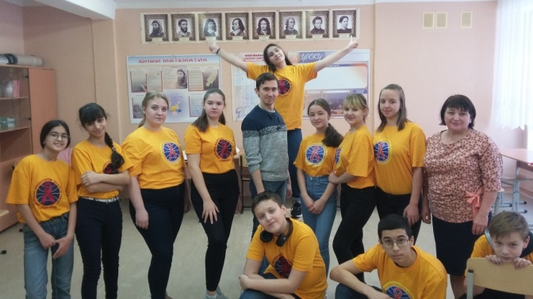
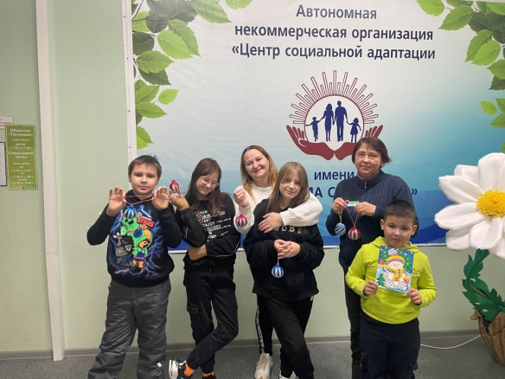
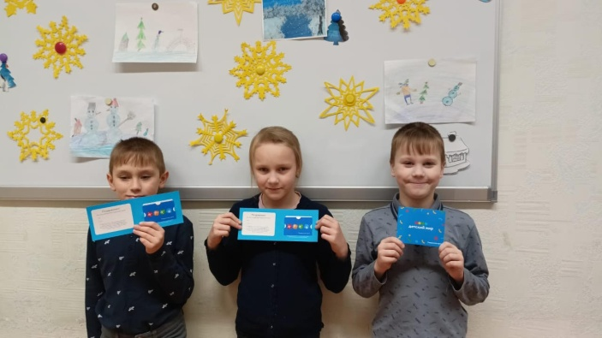
Ханты-Мансийский автономный округ- Югра бюджетное учреждение Ханты-Мансийского автономного округа- Югры
«Лангепасский комплексный центр социального обслуживания населения»
ПАРТНЕРЫ
АНО "ЦСА имени
Серафима Саровского"

Slide 8
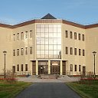
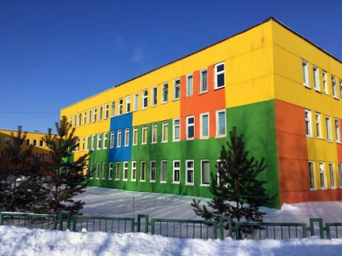

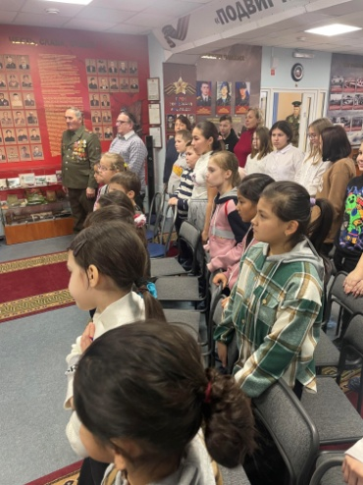
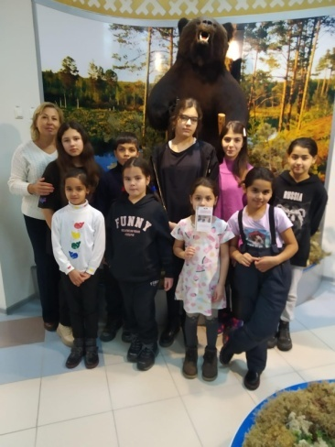
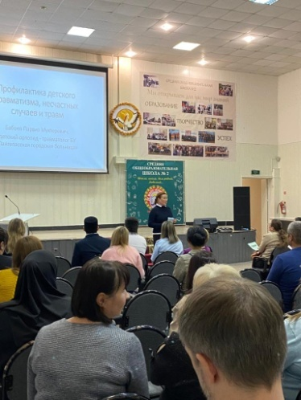
Ханты-Мансийский автономный округ- Югра бюджетное учреждение Ханты-Мансийского автономного округа- Югры
«Лангепасский комплексный центр социального обслуживания населения»
ПАРТНЕРЫ
Музейно-Выставочный
центр
Образовательные
организации

Slide 9

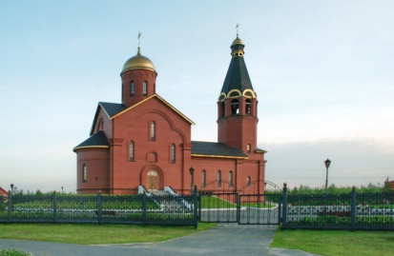

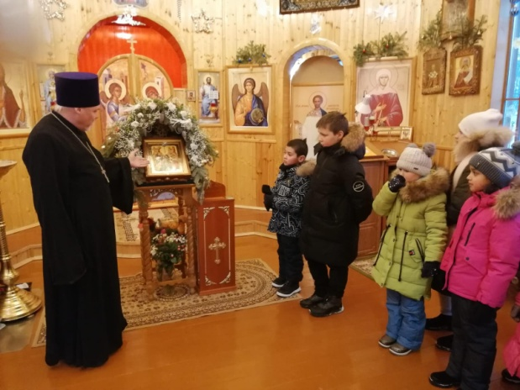
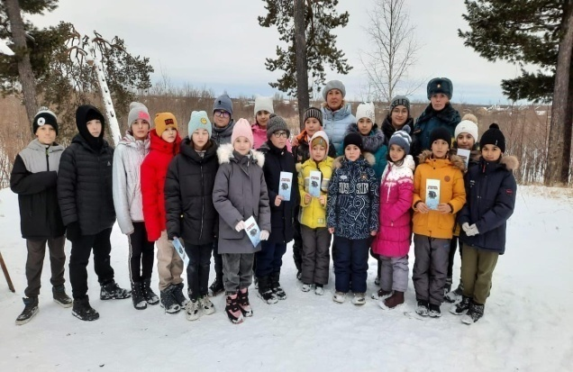
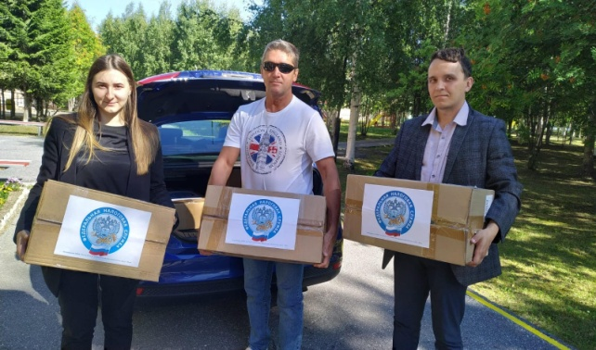
Ханты-Мансийский автономный округ- Югра бюджетное учреждение Ханты-Мансийского автономного округа- Югры
«Лангепасский комплексный центр социального обслуживания населения»
ПАРТНЕРЫ
Храм в честь иконы
Божией Матери «Всех
Скорбящих Радость»

Slide 10
Ханты-Мансийский автономный округ- Югра бюджетное учреждение Ханты-Мансийского автономного округа- Югры
«Лангепасский комплексный центр социального обслуживания населения»
НАПРАВЛЕНИЯ ПРОГРАММЫ
Духовно-нравственное воспитание
Военно-патриотическое воспитание
Пропаганда здорового образа жизни
Организация досуговой деятельности
Профилактика правонарушений

Slide 11
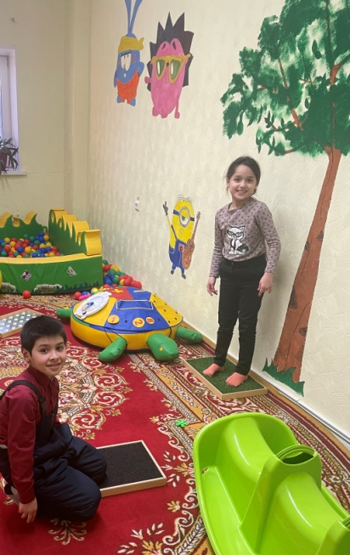
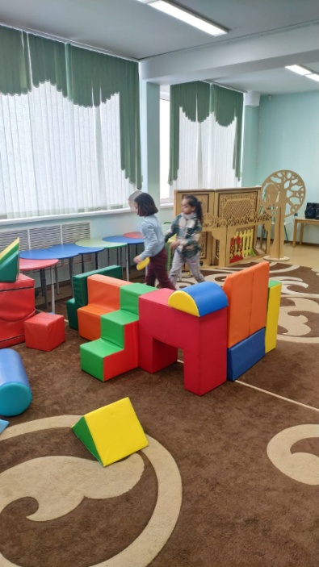
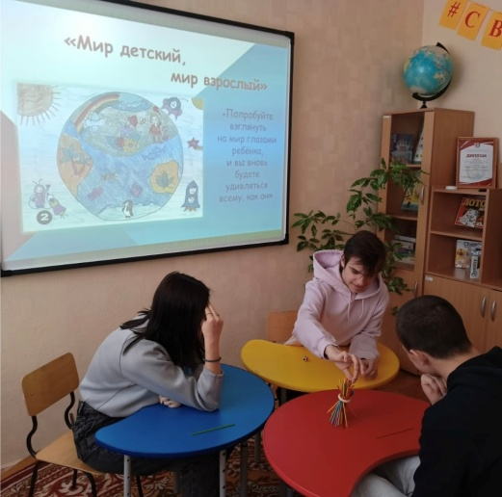
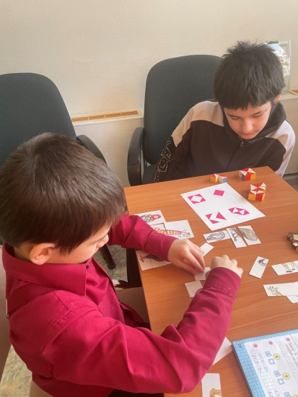
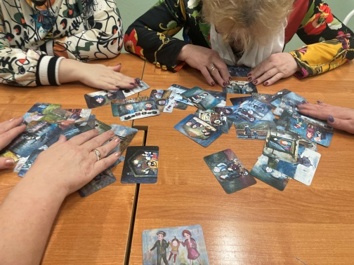
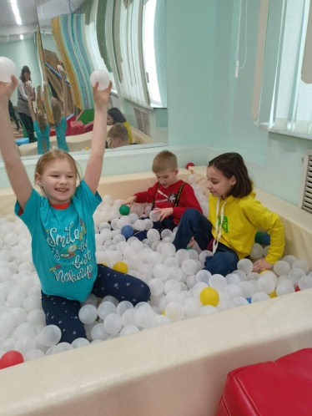
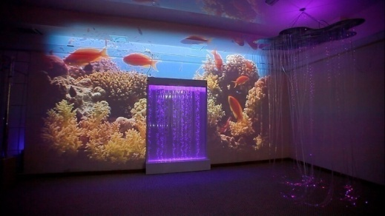
Ханты-Мансийский автономный округ- Югра бюджетное учреждение Ханты-Мансийского автономного округа- Югры
«Лангепасский комплексный центр социального обслуживания населения»
МАТЕРИАЛЬНО-ТЕХНИЧЕСКАЯ БАЗА
Интерактивное
оборудование
(интерактивная
доска)
Дидактические и
раздаточные
материалы для проведения
психолого-коррекционных
занятий
Игровые модули,
сухой бассейн,
кукольный театр
Интерактивное
оборудование
(виртуальная
реальность)

Slide 12
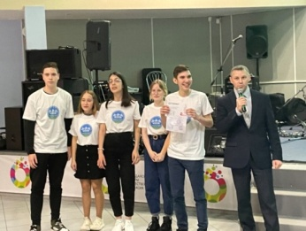
Ханты-Мансийский автономный округ- Югра бюджетное учреждение Ханты-Мансийского автономного округа- Югры
«Лангепасский комплексный центр социального обслуживания населения»
РЕЗУЛЬТАТЫ ДЕЯТЕЛЬНОСТИ
В рамках проекта охват получателей социальных услуг составил 42 семьи, 149 несовершеннолетних, 85 родителей (законных представителей) . За период реализации проекта организовано и проведено 36 мероприятий и тренинговых занятий.
84% детей стали проявлять интерес к определенному виду творчества, у них расширился круг общения, появились друзья по интересам. Семьи, участвующие в реализации проекта, сдружились между собой, появилось много идей организации совместного отдыха.
43% несовершеннолетних, участвующих в проекте, включились в волонтерскую деятельность на базе Лангепасского городского муниципального автономного учреждения «Центр по работе с детьми и молодёжью «Фортуна».
67% семей, которые регулярно посещали занятия клубной деятельности, отметили, что первоочередной задачей в воспитании детей они считают формирование сплоченности семьи, организацию досуга детей и семьи в целом.

Slide 13
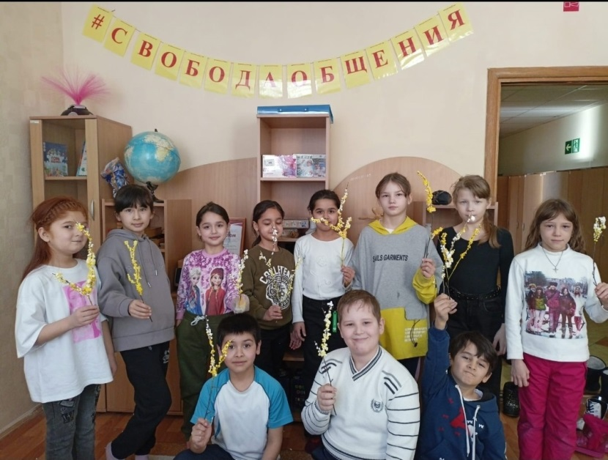
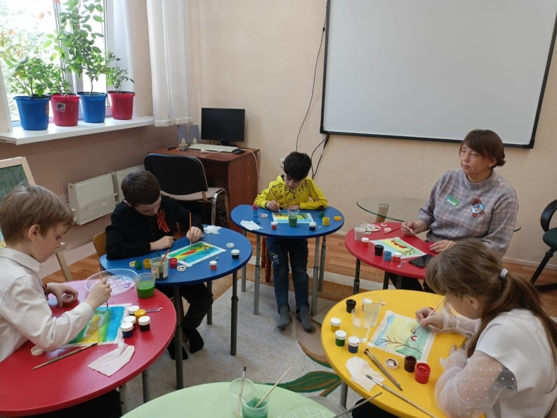
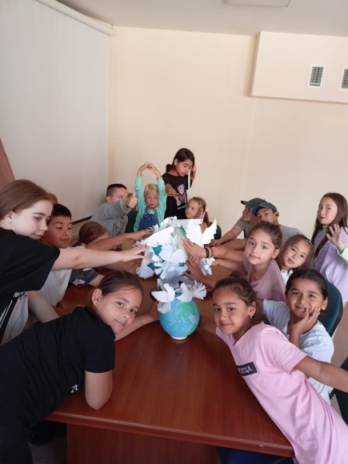
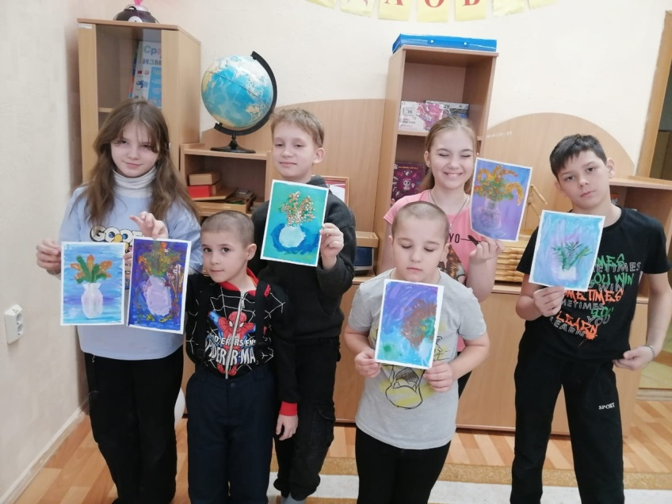
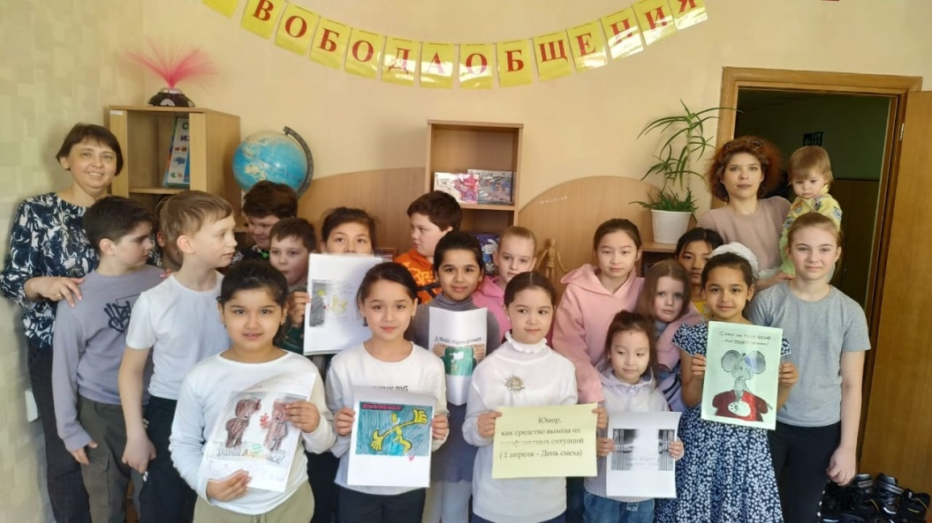
Ханты-Мансийский автономный округ- Югра бюджетное учреждение Ханты-Мансийского автономного округа- Югры
«Лангепасский комплексный центр социального обслуживания населения»
Мастер класс "Веточка мимозы"
Занятие по арт-терапии «Мир вокруг"
Арт-терапия "Весеннее настроение"
Занятие "Юмор, как средство выхода из конфликтных ситуаций"

Slide 14
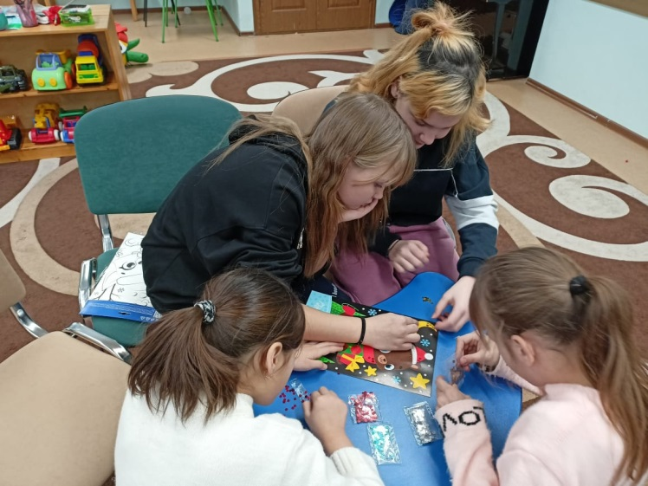
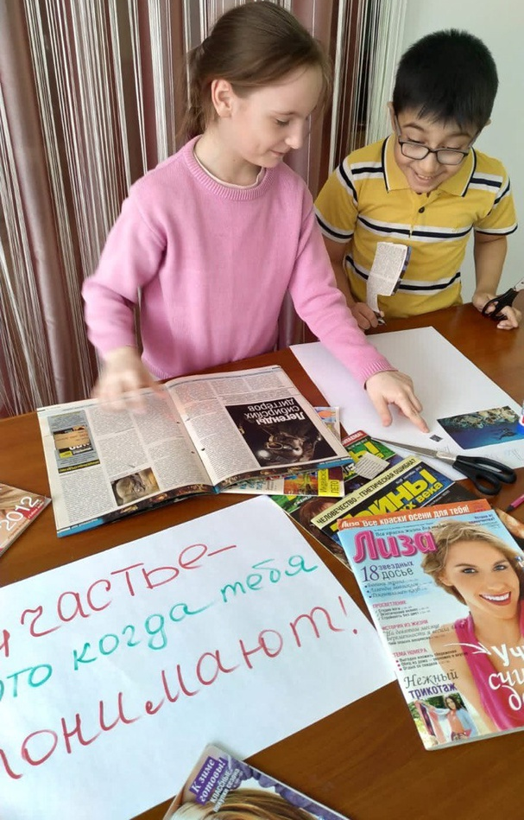

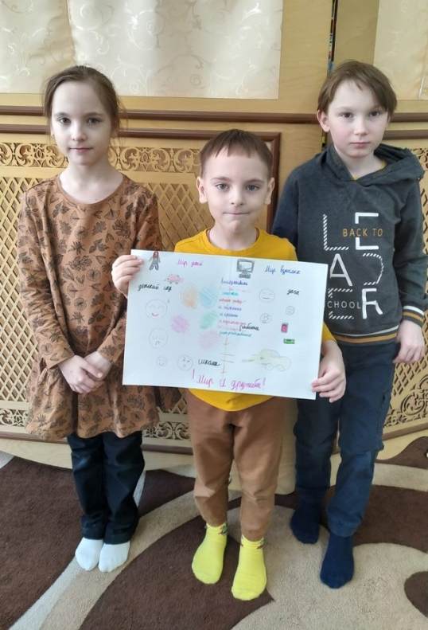
Ханты-Мансийский автономный округ- Югра бюджетное учреждение Ханты-Мансийского автономного округа- Югры
«Лангепасский комплексный центр социального обслуживания населения»
Коллективно-творческое дело
Мастер-класс «Голубь мира»
Занятие «Счастье это когда тебя понимают»
Занятие «Мир взрослых и детей»

Slide 15
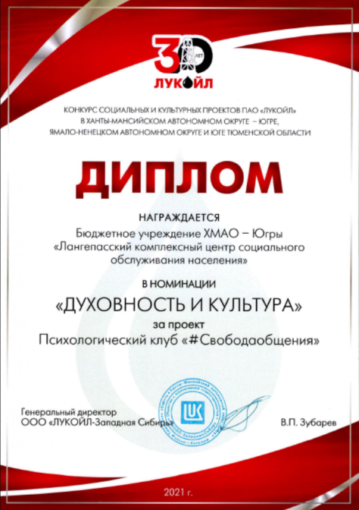
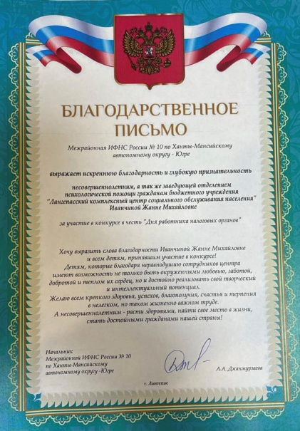
Ханты-Мансийский автономный округ-Югра бюджетное учреждение Ханты-Мансийского автономного округа-Югры
«Лангепасский комплексный центр социального обслуживания населения»
НАГРАДЫ

Slide 16
Ханты-Мансийский автономный округ- Югра бюджетное учреждение Ханты-Мансийского автономного округа- Югры
«Лангепасский комплексный центр социального обслуживания населения»
РАСПРОСТРАНЕНИЕ, ТИРАЖИРОВАНИЕ УСПЕШНОГО ОПЫТА
На официальном сайте учреждения создан раздел «Клуб #Свободаобщения» http://kcson-viktoria.hmansy.socinfo.ru/klub_svobodaobsheniya
В официальных группах учреждения социальной сети «ВКонтакте» https://vk.com/public145368973 ,«Одноклассники» https://ok.ru/group/63972789059627/topics размещено 20 статей
Статья «Клуб #Свободаобщения» газета «Звезда Лангепаса» №9 от 18.8.02.2023г.
Канал Rutube https://rutube.ru/video/3dc3b9a01653c2a585f4d9887ee123f7/

Slide 17



Ханты-Мансийский автономный округ- Югра бюджетное учреждение Ханты-Мансийского автономного округа- Югры
«Лангепасский комплексный центр социального обслуживания населения»
Ханты-Мансийский автономный округ - Югра, город Лангепас, улица Парковая, 21/1
тел./факс: 8(34669) 5-60-20, эл.почта:
l-kcson@admhmao.ru
ЗАКЛЮЧЕНИЕ
Адрес сайта:https://langepaskcson.ru/
https://rutube.ru/channel/25360372/
https://vk.com/public145368973
https://ok.ru/group/63972789059627/topics

